Slide 1


ΑΣΦΑΛΕΙΑ ΣΤΟ ΔΙΑΔΙΚΤΥΟ
ΓΙΑ ΠΑΙΔΙΑ ΔΗΜΟΤΙΚΟΥ

Slide 2







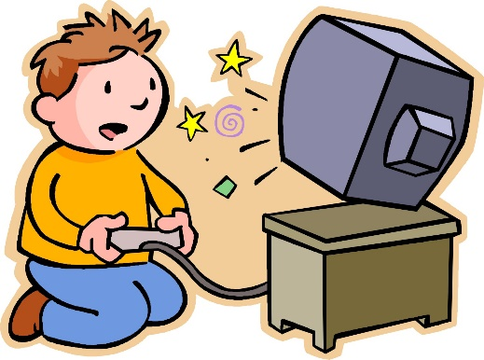
Τι μας αρέσει να κάνουμε στο διαδίκτυο

Slide 3
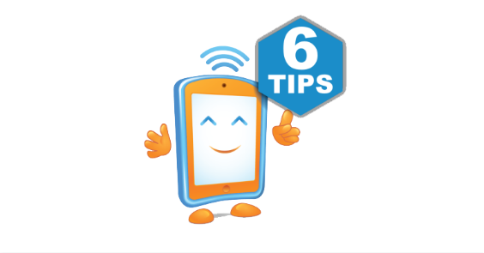

Τι πρέπει να προσέχουμε στο διαδίκτυο
Να μην αποκαλύπτουμε προσωπικά μας δεδομένα
Να μη μιλάμε με αγνώστους
Να μην παίζουμε παιχνίδια ακατάλληλα για την ηλικία μας
Να μην παραμελούμε τις δραστηριότητές μας για χάρη του διαδικτύου
Να σεβόμαστε τους άλλους χρήστες του διαδικτύου
0ταν κάτι μας ανησυχήσει να το πούμε σε έναν ενήλικα που εμπιστευόμαστε

Slide 4

Ποια είναι τα προσωπικά μας δεδομένα

Slide 5
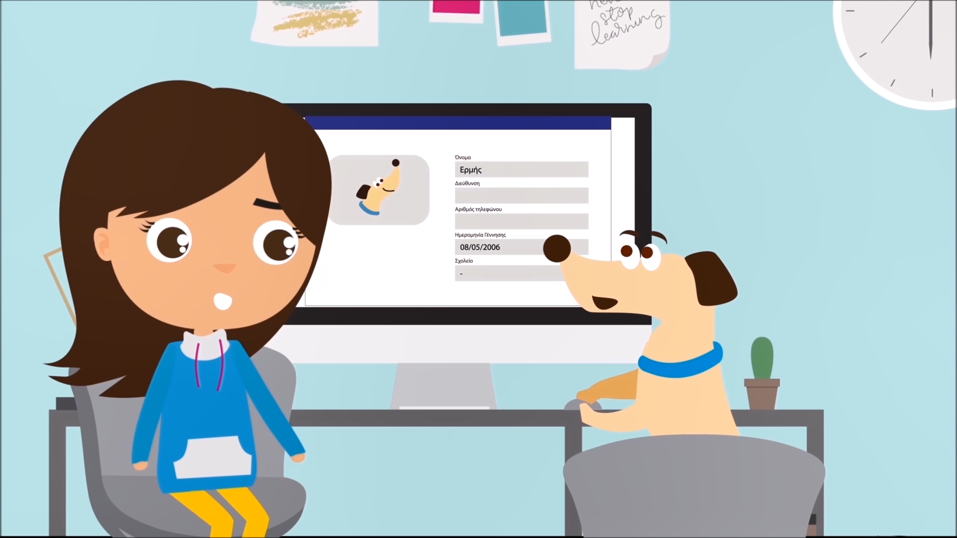
Τι λέει η Αθηνά και ο Ερμής για τις προσωπικές πληροφορίες…

Slide 6


Ποιος έχει…
Τραβήξει μια φωτογραφία;
Τραβήξει μια selfie;
Κοινοποιήσει μια φωτογραφία στο διαδίκτυο;
Επεξεργαστεί ή αλλάξει μια φωτογραφία;

Slide 7

Πως θα είμαι σίγουρος ότι μοιράζομαι φωτογραφίες με ασφάλεια;
Πριν κοινοποιήσεις μια φωτογραφία σκέψου και ρώτα τον εαυτό σου…
Με ποιον τη μοιράζομαι;
Ποιος άλλος μπορεί να τη δει;
Εκείνοι που θα τη δουν τι θα μάθουν για μένα;
Εκείνοι που θα τη δουν τι θα μάθουν για τους υπόλοιπους που απεικονίζονται στη φωτογραφία;

Slide 8
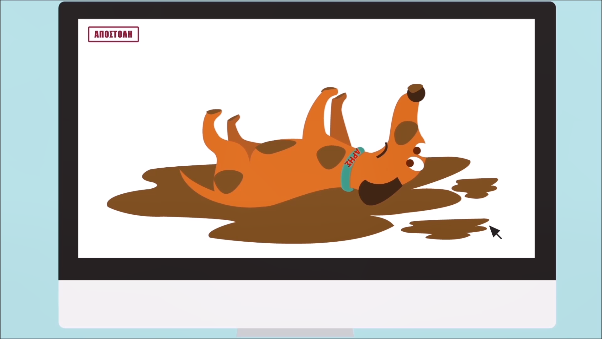
Σεβόμαστε τους υπόλοιπους χρήστες του διαδικτύου

Slide 9
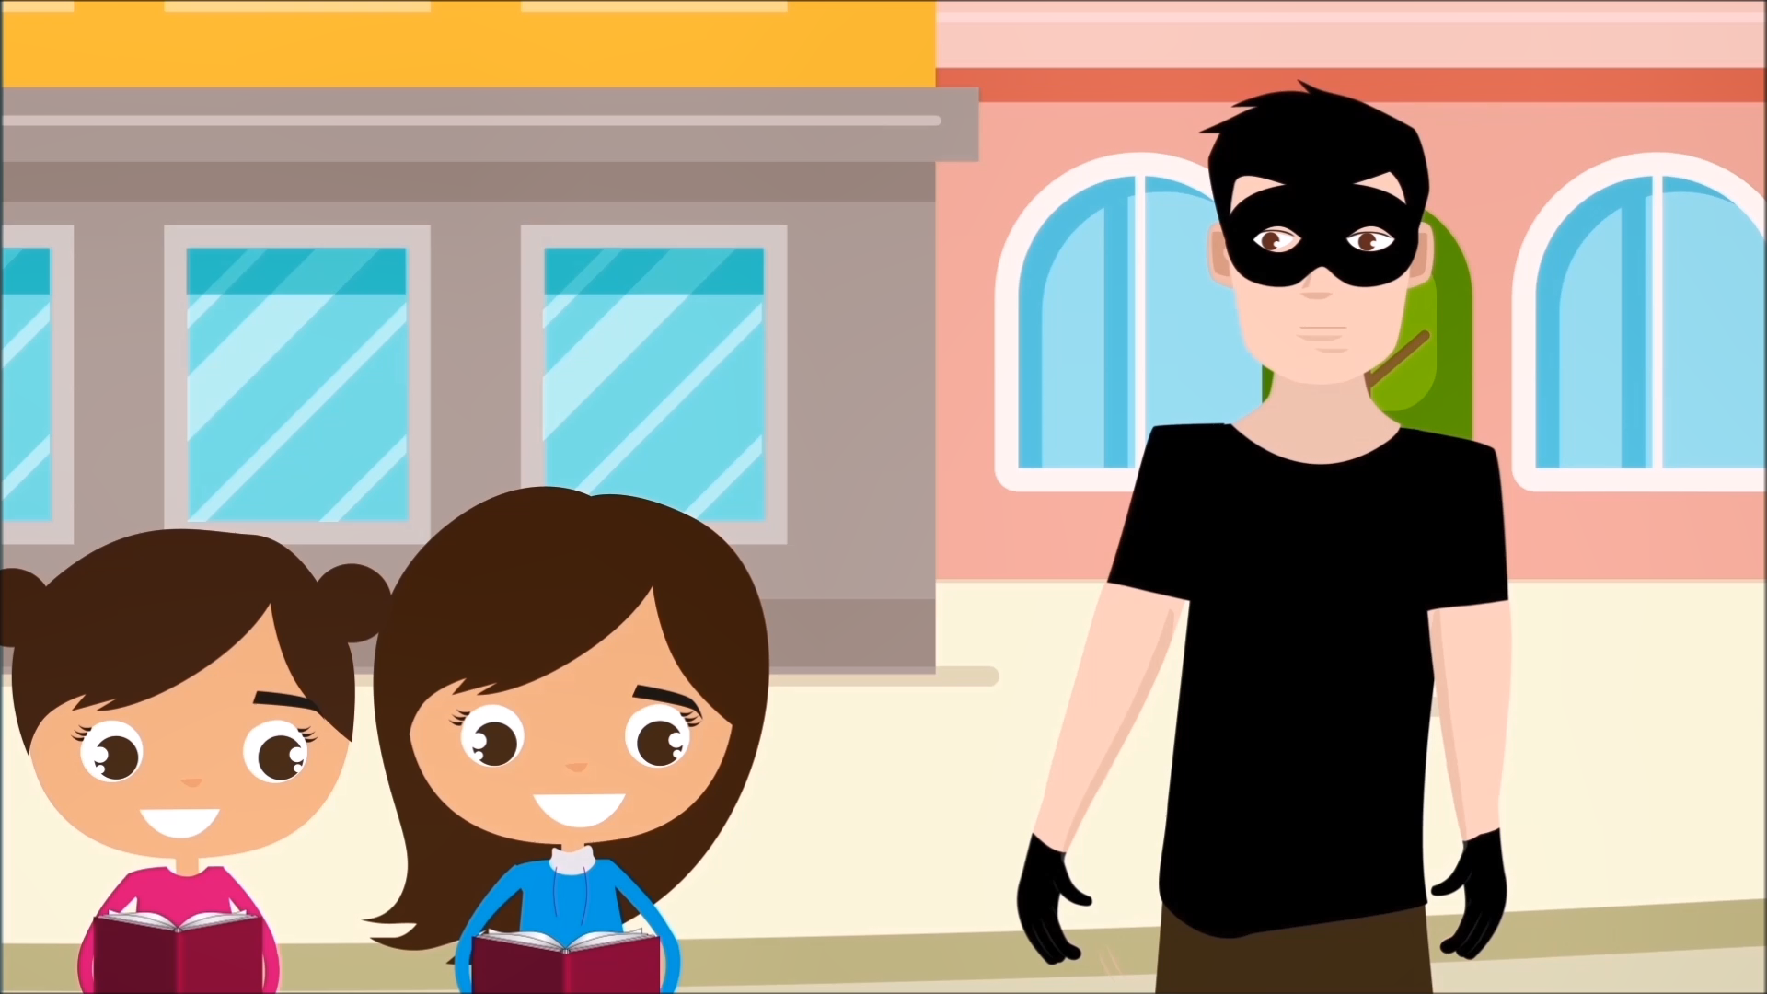
Δε συνομιλούμε με αγνώστους στο διαδίκτυο

Slide 10
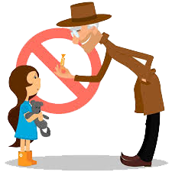
Πόσο «φίλοι» είναι τελικά οι διαδικτυακοί σου φίλοι…
Δε δεχόμαστε αιτήματα φιλίας και δε συνομιλούμε ποτέ με αγνώστους
Πίσω από την οθόνη του υπολογιστή μπορεί να κρύβεται οποιοσδήποτε. Ακόμα και ένας 50χρονος που λέει ψέματα ότι είναι 10χρονος…
Δε δεχόμαστε ποτέ να συναντηθούμε μόνοι μας με κάποιον που γνωρίσαμε διαδικτυακά, όσο χρόνο και αν συνομιλούμε μαζί του
Αν κάποιος μας ενοχλεί ή μας κάνει να νιώσουμε άβολα το λέμε σε έναν ενήλικα.

Slide 11
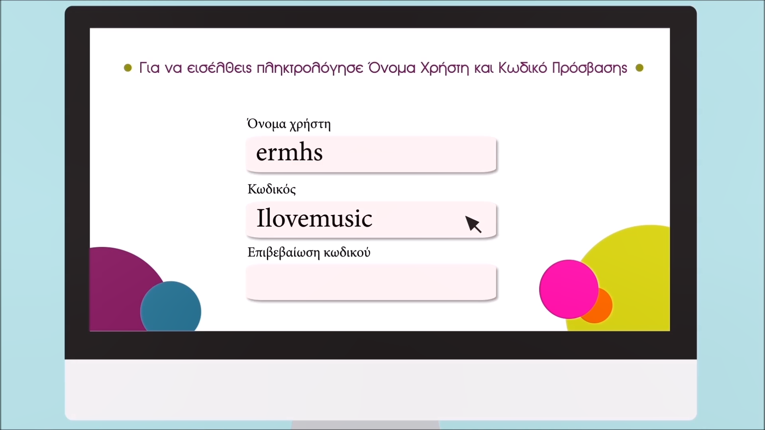
Προστάτεψε τους κωδικούς ασφαλείας σου

Slide 12
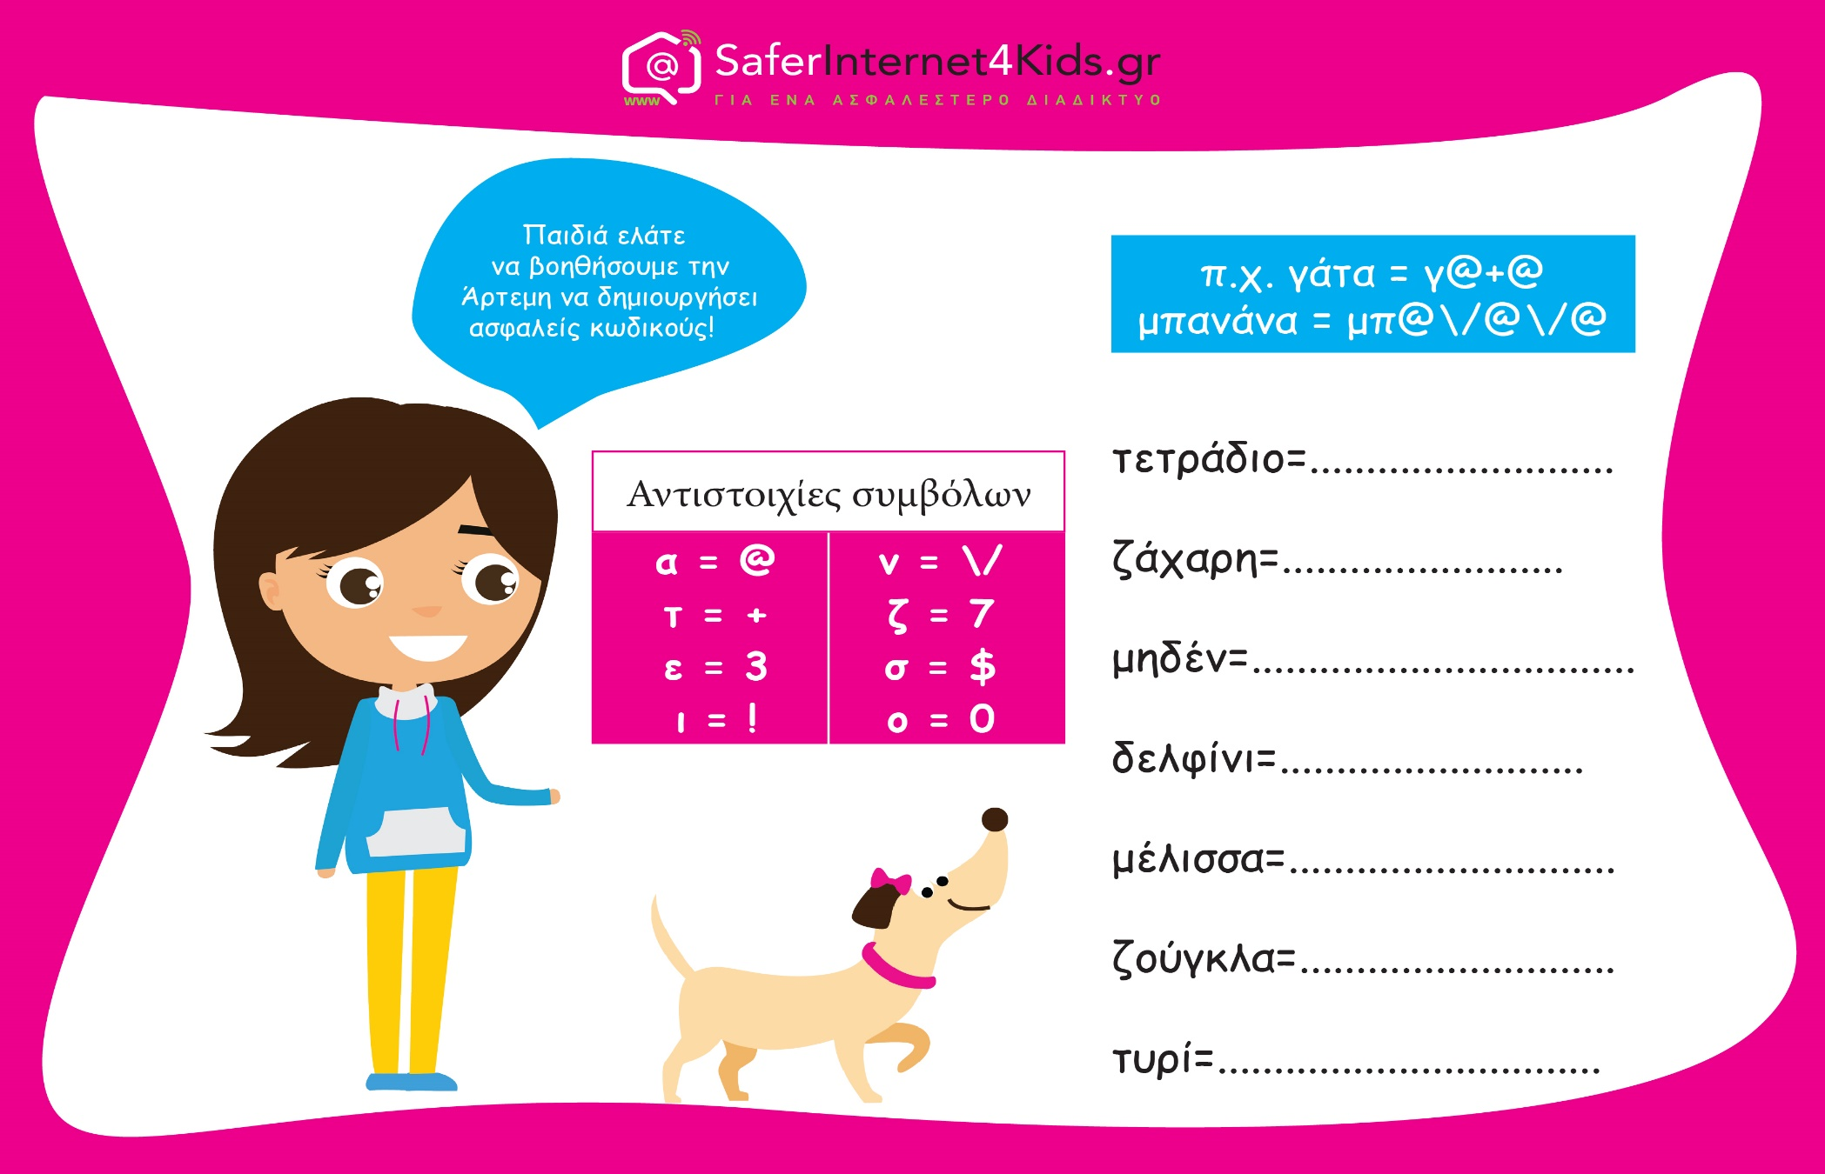

Slide 13

Χρήση του διαδικτύου με μέτρο!
Μην αντικαθιστάς τους φίλους σου στον πραγματικό κόσμο με τους φίλους από το διαδίκτυο
Βάλε όρια στη χρήση του διαδικτύου και μην παραμελείς τις υπόλοιπες δραστηριότητες σου

Slide 14
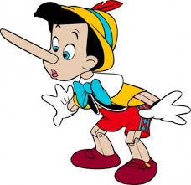
Πιστεύουμε ό,τι διαβάζουμε στο διαδίκτυο;
Φυσικά και ΌΧΙ!
Στο διαδίκτυο ο καθένας μπορεί να γράψει ότι θέλει.

Slide 15
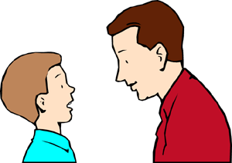
Να το πω σε έναν ενήλικα αν…
Κάποιος με κάνει να νιώσω άβολα με αυτά που μου λέει
Συναντήσω ακατάλληλο περιεχόμενο στο διαδίκτυο

Slide 16




